Slide 1
Neuronske mreže 3. ReLU, Softmax, cross-entropy, Nesterov momentum, RMSProp, dropout
Master akademske studije, zimski semestar 2015/2016
Fakultet tehničkih nauka, novi sad
Msc Marko jocić, phd đorđe obradović

Slide 2
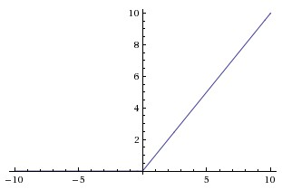

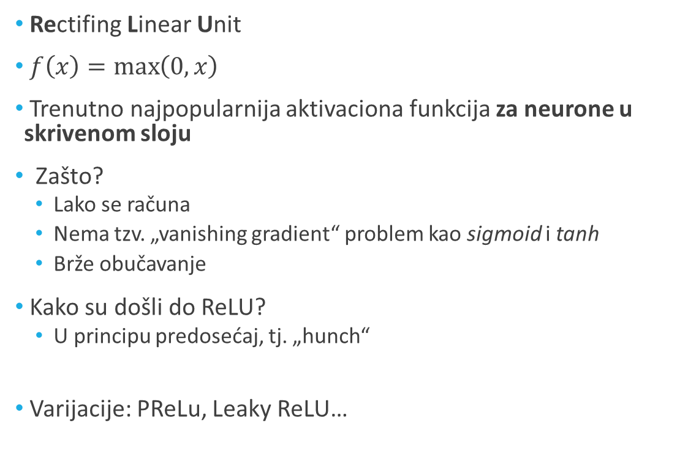
ReLU aktivaciona funkcija
Rectifing Linear Unit
$f\left(x\right)=\max\left(0,x\right)$
Trenutno najpopularnija aktivaciona funkcija za neurone u skrivenom sloju
Zašto?
Lako se računa
Nema tzv. „vanishing gradient“ problem kao sigmoid i tanh
Brže obučavanje
Kako su došli do ReLU?
U principu predosećaj, tj. „hunch“
Varijacije: PReLu, Leaky ReLU…

Slide 3
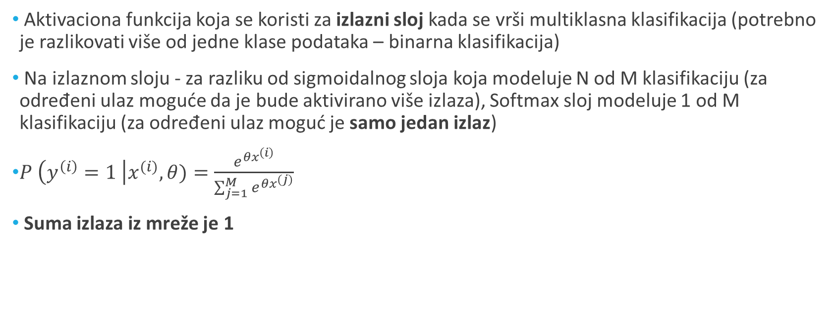
Softmax aktivaciona funkcija
Aktivaciona funkcija koja se koristi za izlazni sloj kada se vrši multiklasna klasifikacija (potrebno je razlikovati više od jedne klase podataka – binarna klasifikacija)
Na izlaznom sloju - za razliku od sigmoidalnog sloja koja modeluje N od M klasifikaciju (za određeni ulaz moguće da je bude aktivirano više izlaza), Softmax sloj modeluje 1 od M klasifikaciju (za određeni ulaz moguć je samo jedan izlaz)
$P \left(y^{\left(i\right)}=1 \right|x^{(i)},θ)=\frac{e^{θx^{\left(i\right)}}}{\sum_{j=1}^{M}{e^{θx^{(j)}}}}$
Suma izlaza iz mreže je 1

Slide 4
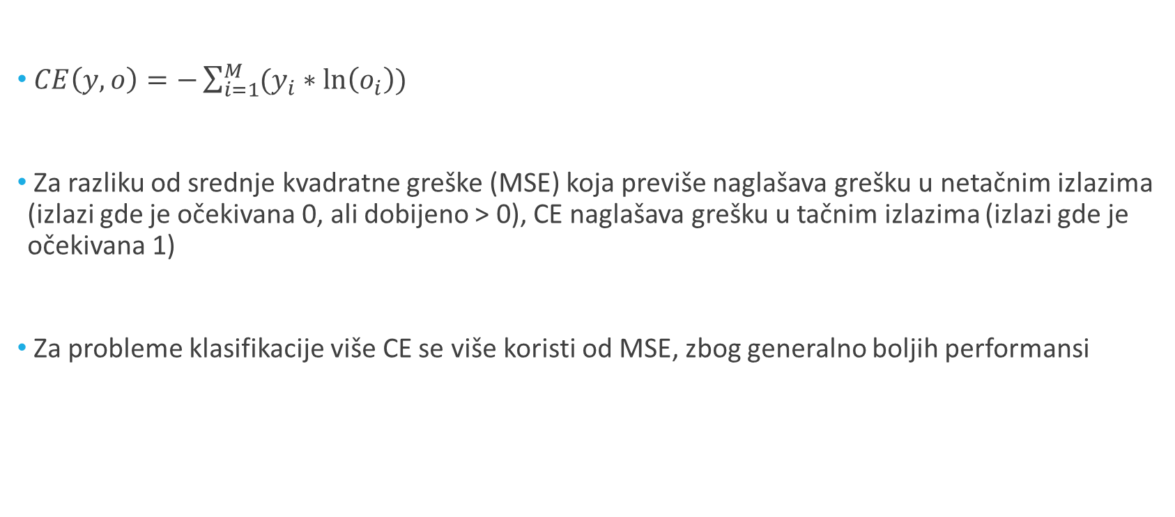
Cross-entropy funkcija greške
$CE\left(y,o\right)=−\sum_{i=1}^{M}{(y_{i}∗\ln\left(o_{i}\right))}$
Za razliku od srednje kvadratne greške (MSE) koja previše naglašava grešku u netačnim izlazima (izlazi gde je očekivana 0, ali dobijeno > 0), CE naglašava grešku u tačnim izlazima (izlazi gde je očekivana 1)
Za probleme klasifikacije više CE se više koristi od MSE, zbog generalno boljih performansi

Slide 5
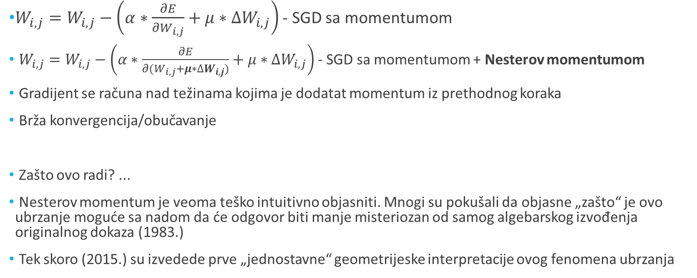
Nesterov momentum (modifikacija SGD)
$W_{i,j}=W_{i,j}−\left(α∗\frac{∂E}{∂W_{i,j}}+μ∗∆W_{i,j}\right)$ - SGD sa momentumom
$W_{i,j}=W_{i,j}−\left(α∗\frac{∂E}{∂{(W}_{i,j}+μ∗∆W_{i,j})}+μ∗∆W_{i,j}\right)$ - SGD sa momentumom + Nesterov momentumom
Gradijent se računa nad težinama kojima je dodatat momentum iz prethodnog koraka
Brža konvergencija/obučavanje
Zašto ovo radi? ...
Nesterov momentum je veoma teško intuitivno objasniti. Mnogi su pokušali da objasne „zašto“ je ovo ubrzanje moguće sa nadom da će odgovor biti manje misteriozan od samog algebarskog izvođenja originalnog dokaza (1983.)
Tek skoro (2015.) su izvedede prve „jednostavne“ geometrijeske interpretacije ovog fenomena ubrzanja

Slide 6

RMSProp
Metod baziran na SGD (Hinton 2014.)
$ms\left(w,t\right)=0.9∗ms\left(w,t−1\right)+0.1∗{\left(\frac{∂E}{∂w}\left(t\right)\right)}^{2}$
$∆w\left(t\right)=α∗\frac{\frac{∂E}{∂w}\left(t\right)}{\sqrt{ms(w,t)}}$
U praksi daje bolje rezultate od standardnog SGD

Slide 7
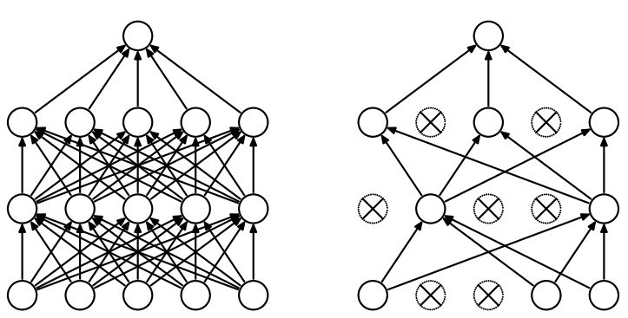
Dropout
Jedan od najvećih izuma na polju neuronskih mreža u poslednje vreme (2014.)
Protiv overfitting-a – dramatično bolje (i jednostavnije) od nekih drugih metoda
Kako radi – tokom obučavanja nasumično ugasiti/izbaciti neurone, u svakoj epohi obučavanja nasumično se biraju neuroni koji će biti ugašeni/izbačeni (dropout) samo u toj epohi

Slide 8
Dropout
Sprečava overfitting tako što sprečava neurone da se previše adaptiraju obučavajućem skupu (jer u svakoj epohi postoji šansa da će biti izbačeni)
Dropout se može posmatrati i kao da u svakoj epohi obučavamo drugu mrežu, i samim tim kao da je konačno obučena mreža skup više jednostavnijih mreža
Uobičajene vrednosti za dropout su od negde između 20% i 50%, tj. u svakoj epohi sa svaki neuron postoji određena šansa da će biti izbačen

